Slide 1
Политика Министерства сельского хозяйства Российской Федерации на самообеспеченность качественным посадочным материалом отечественной селекции и семеноводства
Д.А. Талеева
2020 г.

Slide 2
Текущая ситуация
№п/п | Наименование сельскохозяйственной культуры | Объем высеянных семян, тыс. тонн | Доля семян отечественной селекции в объеме высеянных, % | Доля семян иностранной селекции в объеме высеянных, % | Доля семян не сортовых и не включенных в Государственный реестр в объеме высеянных, %
1 | Пшеница яровая | 2 454,36 | 82,23 | 7,42 | 10,35
2 | Пшеница озимая | 3 330,38 | 90,56 | 3,78 | 5,66
3 | Ячмень яровой | 1 702,88 | 63,23 | 25,81 | 10,95
4 | Сахарная свекла | 3,87 | 0,60 | 98,30 | 1,11
5 | Подсолнечник | 37,20 | 26,56 | 66,44 | 7,00
6 | Картофель | 777,33 | 9,68 | 59,06 | 31,26
7 | Кукуруза | 77,67 | 45,81 | 50,83 | 3,35
8 | Рапс яровой | 9,29 | 31,72 | 41,50 | 26,78
9 | Соя | 346,20 | 41,85 | 42,94 | 15,21
Посевы 2020 г.
Увеличение до 5%
Увеличение на 10%
Пороговое значение Доктрины продовольственной безопасности75%

Slide 3
Соотношение семян отечественных и импортных сортов фактически высеянных в Российской Федерации, %
Эффективность использования сортового потенциала Российской Федерации
Культуры | Сорта включенные в Госреестр | Сорта, обеспечившие более 50% фактического высева культуры в Российской Федерации
 |  | Количество, шт. | Доля от числа сортов культуры в Госреестре, %
Пшеница озимая | 349 | 15 | 4,3
Рожь озимая | 83 | 5 | 6,0
Рапс озимый | 108 | 6 | 5,6
Пшеница яровая | 286 | 22 | 7,7
Ячмень яровой | 228 | 20 | 8,8
Кукуруза | 985 | 29 | 2,9
Горох | 148 | 10 | 6,8
Гречиха | 52 | 7 | 13,5
Рис | 61 | 4 | 6,6
Подсолнечник | 672 | 29 | 4,3
Соя | 239 | 20 | 8,4
Сахарная свекла | 321 | 22 | 6,9
Лен-долгунец | 65 | 5 | 7,7
Рапс яровой | 140 | 13 | 9,3
Notes:
3

Slide 4
Информация о доле семян отечественной и иностранной селекции, а также несортовых и не включенных в Государственный реестр селекционных достижений, допущенных к использованию по отдельным видам сельскохозяйственных культур
(по данным ФГБУ "Россельхозцентр" в 2019 году)
Субъект РФ | Яровые зерновые и зернобобовые |  |  |  | Пшеница яровая |  |  |  | Ячмень яровой |  |  |  | Картофель
 | Объем высеянных семян, тыс.тонн | Доля семян отечественной селекции в объеме высеянных, % | Доля семян иностранной селекции в объеме высеянных, % | Доля семян не сортовых и сортовых не включенных в Государственный реестр, в объеме высеянных, % | Объем высеянных семян, тыс.тонн | Доля семян отечественной селекции в объеме высеянных, % | Доля семян иностранной селекции в объеме высеянных, % | Доля семян не сортовых и сортовых не включенных в Государственный реестр, в объеме высеянных, % | Объем высеянных семян, тыс.тонн | Доля семян отечественной селекции в объеме высеянных, % | Доля семян иностранной селекции в объеме высеянных, % | Доля семян не сортовых и сортовых не включенных в Государственный реестр, в объеме высеянных, % | Объем высеянных семян, тыс.тонн | Доля семян отечественной селекции в объеме высеянных, % | Доля семян иностранной селекции в объеме высеянных, % | Доля семян не сортовых и сортовых не включенных в Государственный реестр, в объеме высеянных, %
РОССИЯ | 5503,19 | 72,09 | 14,74 | 13,17 | 2454,36 | 82,23 | 7,42 | 10,35 | 1702,88 | 63,23 | 25,81 | 10,95 | 777,33 | 9,68 | 59,06 | 31,26
СФО | 1675,86 | 79,72 | 5,55 | 14,73 | 1047,21 | 87,14 | 2,67 | 10,19 | 249,38 | 68,56 | 14,76 | 16,68 | 99,74 | 13,43 | 34,42 | 52,15
Томская область | 43,63 | 81,30 | 6,85 | 11,85 | 25,96 | 92,03 | 1,53 | 6,43 | 3,47 | 83,45 | 13,41 | 3,14 | 4,55 | 72,85 | 27,15 | 0,00

Slide 5
Перспективы развития - Подпрограммы реализуемые в рамках ФНТП
По картофелю (действует)
По сахарной свекле (действует)
По масличным культурам (готова к рассмотрению президиумом совета)
По зерновым (внутриведомственное согласование)
По техническим культурам (внутриведомственное согласование)
По овощным культурам (внутриведомственное согласование)
По кукурузе (внутриведомственное согласование)

Slide 6

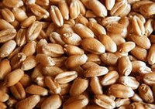

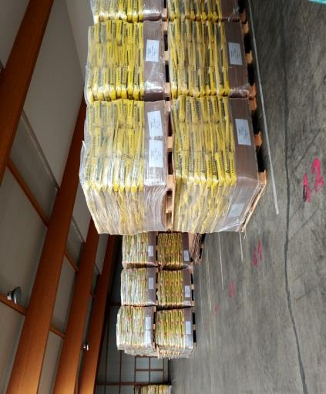
Проект федерального закона «О семеноводстве»
Законопроект направлен на:
совершенствование нормативно-правовой базы семеноводства
повышение качества семян (генетическая паспортизация)
информирования отечественных производителей и потребителей семян (ФГИС)
создание эффективной модели контроля (надзора) в области семеноводства
создание условий для развития эффективного рынка семян в Российской Федерации (обязательная проверка качества)
создание правовой основы ведения реестра

Slide 7
Спасибо за внимание!

